Slide 1


Vigilancia Epidemiológica
Especialización en Infectología
Universidad Nacional de Tucumán
Marzo 2013
Msc. Rogelio Calli

Slide 2

Vigilancia Epidemiológica
La Salud Pública es una función del estado, por lo tanto la Vigilancia Epidemiológica es parte de su incumbencia
Campos de la Práctica de la Epidemiología de la Salud Pública
. ASIS Análisis de Situación de Salud
Vigilancia Epidemiológica
. Vigilancia Epidemiológica
. Evaluación Epidemiológica
. Estudios o investigaciones Epidemiológicas
. Control e Intervenciones

Slide 3
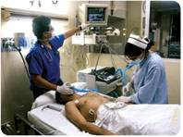


Vigilancia Epidemiológica
Objeto de estudio
Medicina basada en la evidencia
Clínica
Salud Pública
Salud Pública basada en la evidencia

Slide 4

Vigilancia Epidemiológica
Recolección sistemática, periódica y oportuna de información, sobre eventos de salud o condiciones relacionadas, que al ser analizadas e interpretadas, son utilizadas para la toma de decisiones.

Slide 5
Vigilancia Epidemiológica
Observar cambios en la tendencia o en la distribución de los problemas de salud; y detectar factores asociados
Con la finalidad de intervenir precozmente en el control de los problemas de salud, y aportar evidencia científica para la planificación, ejecución y evaluación de las acciones de salud.

Slide 6
Vigilancia Epidemiológica
ANTECEDENTES
El 28 de abril (2010) se reportó a la Dirección de Epidemiología, un número no habitual de casos compatibles con ETI , en una institución, ubicada en la ciudad de San Miguel de Tucumán.
Población: 221 personas, entre personal y alumnos.
Esta institución cuenta con 3 años de cursado.
En el primer año los alumnos permanecen en la institución de lunes a viernes.

Slide 7
Vigilancia Epidemiológica
RESULTADOS
De 221 personas,78 alumnos cumplían con la definición de caso. Rango de edad 18 a 30 años
Tasa de ataque de 35% .
        Varones: 36,8% (69/187)
        Mujeres: 26,6 % (8/30).
Un paciente había estado internado en un sanatorio privado 5 días antes, con buena evolución.
Según los registros de la Institución, el primer caso refirió inicio de síntomas el día 15 de abril.
De las 10 muestras tomadas, 6 resultaron positivas para Influenza B y 4 fueron negativas.
2 días antes se habían vacunado masivamente a todos las personas

Slide 8
Vigilancia Epidemiológica
Curva epidémica casos de ETI Institucional, según Fecha de inicio de síntomas. Tucumán- Abril 2010 n=78
Vacunación H1N1
Fuente: Dirección de Epidemiologia

Slide 9

Atributos del Sistema de Vigilancia
Información Sistemática:
En forma permanente, de las mismas fuentes con las mismas estrategias y de la misma forma
Periódica:
Cada determinado lapso de tiempo en forma regular
Años
Semanas
Días
Meses
Horas

Slide 10
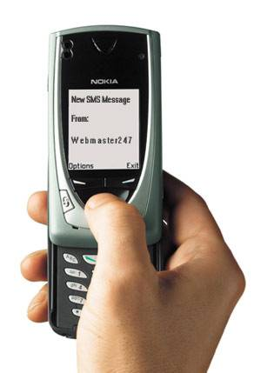




Atributos del Sistema de Vigilancia
Oportuna:
Inmediatamente, con la periodicidad y medios establecidos
El día 24 de abril de 2008 se notificó al Sistema de Vigilancia de la Provincia la ocurrencia de un caso de SUH, ocurrido el 3 de febrero del mismo año !!!!
Planilla C2

Slide 11
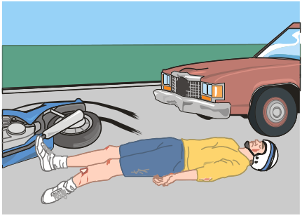
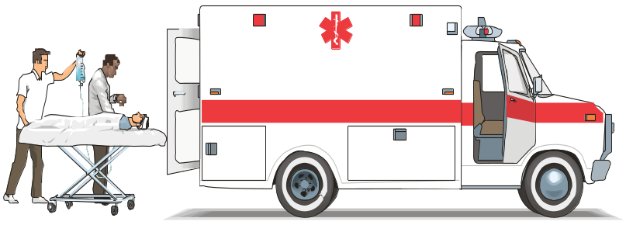
Atributos del Sistema de Vigilancia
OPORTUNIDAD
Uno de los atributos más importantes de un buen Sistema de Vigilancia
EVENTO
CONTROL
Minutos
Horas
Días
Semanas
Meses

Slide 12
Atributos del Sistema de Vigilancia
Curvas epidémicas de Dengue en 2 Capitales de provincia (por cada 3 días) Argentina 2009
600
n: 7359
174.900 Habitantes.
Tasa: 420 por 10 mil hab.
500
400
300
200
100
0
600
580.684 Habitantes.
Tasa: 6 por 10 mil hab.
500
400
16 de abril
300
200
2 primeros importados
Invasión de importados
100
n: 348
0
Fuente: Dirección de Epidemiología

Slide 13
Atributos del Sistema de Vigilancia
Simplicidad:
Facilidad con que funciona el sistema.
Nombre…………………..
Edad………………………
Sexo……………….
Fecha de inicio de síntomas …...../………/…….
Domicilio …………………………….
Diagnóstico presuntivo …………………………….
Firma y sello del médico
No se espera recolectar toda la información disponible.
El exceso de información puede ser tan perjudicial como su carencia

Slide 14

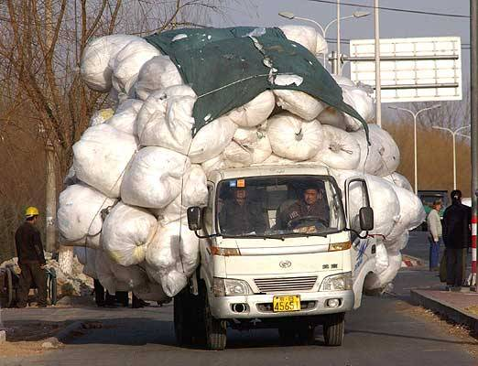
Atributos del Sistema de Vigilancia
Simplicidad:
Facilidad con que funciona el sistema.
España: 38
Chile: 47 + brotes y muertes
Uruguay: 33
Argentina: 97 + brotes

Slide 15
Atributos del Sistema de Vigilancia
Tener claro qué es:
Vigilancia epidemiológica
Investigación epidemiológica – búsqueda de contactos y fuente de contagio o contaminación
Registro estadístico
Historia clínica

Slide 16
Atributos del Sistema de Vigilancia
Representatividad:
Posibilidad de aplicar a la población las observaciones obtenidas
Registros públicos
Privados
Obras sociales, etc.
¿Cómo extrapolar la representatividad?
¿Es necesario conocer todos los casos?
¿En qué situaciones es necesario conocer la real magnitud?

Slide 17

Atributos del Sistema de Vigilancia
Aceptabilidad:
Del trabajador de salud
Debe ser adoptada por el personal de salud.
  Debe ser fácil (Simplicidad).
  Tener conciencia que está generando información vital para la toma de decisiones (Valoración)
De la población
Participación comunitaria para aportar información en los sistemas de registro y estudios epidemiológicos

Slide 18
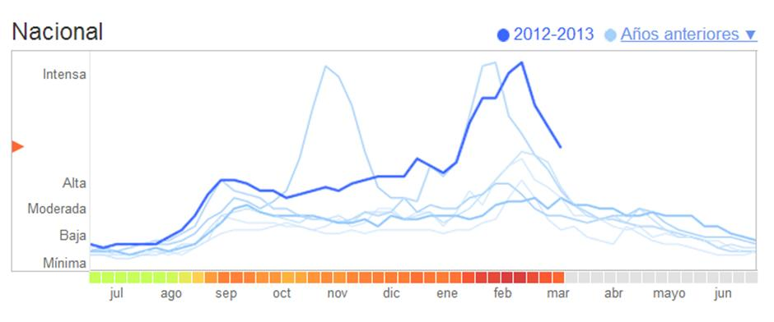
Atributos del Sistema de Vigilancia
Sensibilidad:
Capacidad, del sistema, para detectar cambios en las tendencias, en la distribución de los eventos de salud.
Detectar Brotes y epidemias en conglomerados poblacionales (escuelas, etc.) y a nivel comunitario
Subsistemas de Alerta Temprana: Diversas fuentes de información, activos y pasivos, que se recopila y analiza en forma conjunta.
  Objetivo: Optimizar al máximo la sensibilidad del Sistema de Vigilancia.
  Casos no necesariamente confirmados
Flu Rusia – 20 marzo 2013

Slide 19
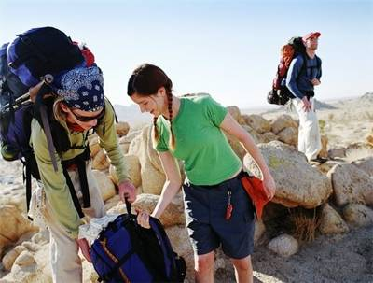
Atributos del Sistema de Vigilancia
Sensibilidad:
Subsistemas de Alerta Temprana:
Vigilancia Internacional RSI: CNE – Centro Nacional de Alerta y respuesta Rápida (CENARR)
Vigilancia en Puertos y aeropuertos
Notificación obligatoria e inmediata de casos sospechosos
Vigilancia por laboratorio, UC etc.
Ausentismo laboral y escolar
Vigilancia de rumores
Monitoreo de noticias
Vigilancia de avisos fúnebres
Equipos de Respuesta Rápida

Slide 20
Atributos del Sistema de Vigilancia
Sensibilidad:
Depende de la Definición de caso: “Conjunto de criterios para decidir si una persona debe clasificarse como que presenta una condición de salud de interés epidemiológico.”
Definiciones operativas, adaptadas a cada país o situación
No son siempre adecuadas para fines clínicos
Siempre son indispensables
Puede variar según las circunstancias y recursos disponibles de laboratorio

Slide 21
Atributos del Sistema de Vigilancia
Sensibilidad:
Definición de caso: Coqueluche
Paciente mayor de 6 meses con por lo menos 14 días de tos, afebril, y que presente uno o más de los siguientes síntomas:
  tos paroxística, estridor inspiratorio, vómito posterior al acceso de tos y expectoración mucosa y filante sin otra causa aparente.
Toda persona que tiene al menos 1 de los siguientes:
    . Tos paroxística de cualquier duración
    . Tos con estridor inspiratorio
    . Tos asociada a apneas en menores de 1 año
    . Tos en un contacto estrecho de un caso confirmado.

Slide 22
Atributos del Sistema de Vigilancia
Sensibilidad:
Validez de las definiciones
Sensible
Definición de caso sospechoso
Definición de caso probable
Definición de caso confirmado
Específico

Slide 23
Atributos del Sistema de Vigilancia
Sensibilidad:
VIGILANCIA SINDROMICA
VIGILANCIA ESPECIALIZADA
-
-
-
-
-
-
-
+
+
+
-
+
+
+
-
-
+
+
-
-
+
+
+
+
+
-
-
-
-
-
+
-
+
+
+
+
+
-
-
-
-
-
-
+
-
+
+
-
-
-
-
-
-
+
+
+
-
+
+
+
+
-
-
Menos criterios
Más criterios
Caso confirmado
Caso probable
Caso sospechoso

Slide 24
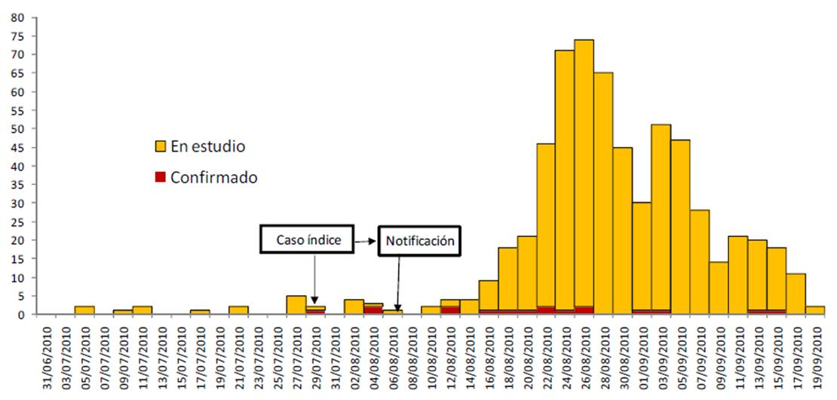
Atributos del Sistema de Vigilancia
Casos notificados de sarampión, según resultado y fecha de inicio de síntomas. Total país, acumulados desde la SE 26 de 2010. n= 712
Efecto del aumento de la sensibilidad por definición de caso
Fuente: SNVS (C2 y SIVILA) y PNCEI
Argentina setiembre de 2010
Caso sospechoso: paciente de cualquier edad que reúna los criterios clínicos de: Fiebre de 38º C ó más, anterior o durante el exantema, más exantema generalizado, más cualquiera de los siguientes catarros: nasal, bronquial u ocular.
Caso sospechoso: Paciente con fiebre >38°, exantema o enantema (Manchas de Koplik), o en la que el profesional de la salud sospeche sarampión o rubéola.

Slide 25

Atributos del Sistema de Vigilancia
Difusión:
Capacidad para analizar, interpretar y difundir la información, resumida en formato comprensible para todos los usuarios
El propósito final de la difusión de datos de vigilancia es desarrollar la capacidad resolutiva de quienes toman las decisiones y generan la información.
pero…. esto no es posible si:
  No hay vínculo con el decisor
  No hay retroalimentación
  La periodicidad de la diseminación es irregular

Slide 26
Premisa
VIGILANCIA EPIDEMIOLOGICA
  Asegurar la recolección sistemática, oportuna y confiable, de información relevante y necesaria sobre condiciones relacionadas con la salud.
DIFUSION: Salas de Situación, Boletines, etc.
  Asegurar la devolución sistemática, oportuna y confiable, de información relevante y necesaria sobre condiciones relacionadas con la salud, para tomar decisiones.

Slide 27

Vigilancia Epidemiológica
Recolección, Análisis e Interpretación
Sistemática, Periódica, y Oportuna
Planificación Ejecución y Evaluación
Mejorar la calidad de salud de la población

Slide 28
Paradigma actual de la Vigilancia
Información para la acción
Información oportuna
para la acción oportuna
Información oportuna de calidad
Para la acción oportuna de calidad
Información oportuna de calidad de diversas
fuentes para la acción oportuna, y de calidad,
de diversos actores sociales

Slide 29

La verdadera experiencia no consiste en ver mucho sino en ver inteligentemente. W. Osler

Slide 30
Vigilancia
¿Vigilancia Epidemiológica
o
Vigilancia de la Salud?

Slide 31
Breve Historia
Siglo XVIII Alemania: “Policía médica”
1950 – Vigilancia de Viruela y Fiebre amarilla urbana. Detectar los primeros síntomas - aislamiento inmediato
1963 - Alexander Langmuir. “Vigilancia: recolección, análisis y difusión de datos”
1965 - Karel Raska. Prevención y Control.
1968 - Enfermedades no transmisibles
1971 – Langmuir. “Inteligencia Epidemiológica”
Argentina: 1936 – 2007 SNVS
Resolución Ministerial 1715/2007

Slide 32
Aplicaciones de la Vigilancia
1. Detección oportuna de situaciones de riesgo para la salud de la población. Cambios en número de casos, tendencias, clusters, etc.
2. Conocer el comportamiento de las enfermedades. Frecuencias, temporalidad (Tendencias, ciclos, estacionalidad), distribución espacial, etc.
3. Conocer la historia natural de las enfermedades. Cuadro clínico, causas, presentación, transmisión, evolución y pronóstico
4. Identificar factores de riesgo o protectores asociados con un evento.

Slide 33
Aplicaciones de la Vigilancia
5. Identificar grupos de población con mayor riesgo o expuestos a mayor riesgo
6. Determinar prioridades para la Salud Pública
7. Detectar, Investigar y controlar Brotes y Epidemias
8. Evaluar la efectividad de las medidas de control
9. Generar Hipótesis para realizar investigaciones específicas
10. Realizar proyecciones de tendencias y comportamiento a futuro de enfermedades u de otros eventos de salud

Slide 34
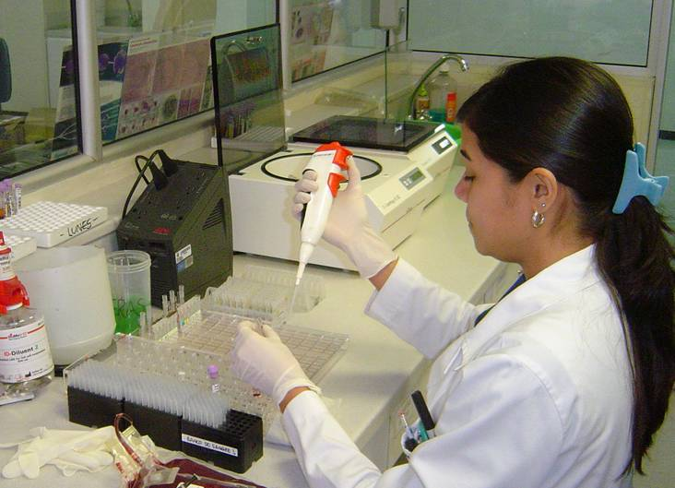

Vigilancia Epidemiológica
Sistema: Compuesto por diversos actores y estructuras de los servicios de salud
Profesionales de la salud
Profesionales otros: Matemáticos, Veterinarios, Biólogos, Estadísticos, Antropólogos, sociólogos
Laboratorios: Microbiología, toxicológicos, ambientales, anatomía patológica
Agentes de salud: Choferes, servicios de limpieza
Instituciones educativas: Universidades, Escuelas
Población
Medios de comunicación masiva

Slide 35

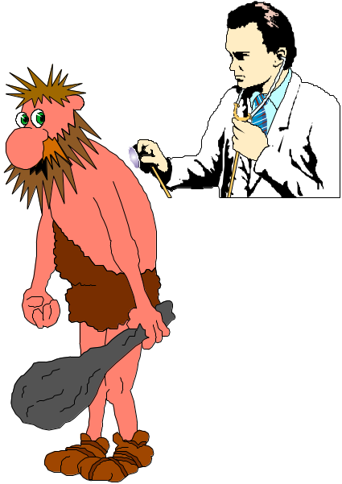



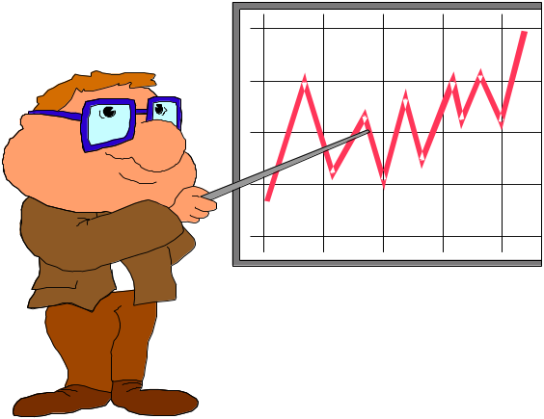
Actividades de Vigilancia
Detección: Sospecha de casos
Registro
Confirmación por laboratorio
Notificación
Investigación Epidemiológica
Análisis e interpretación

Slide 36

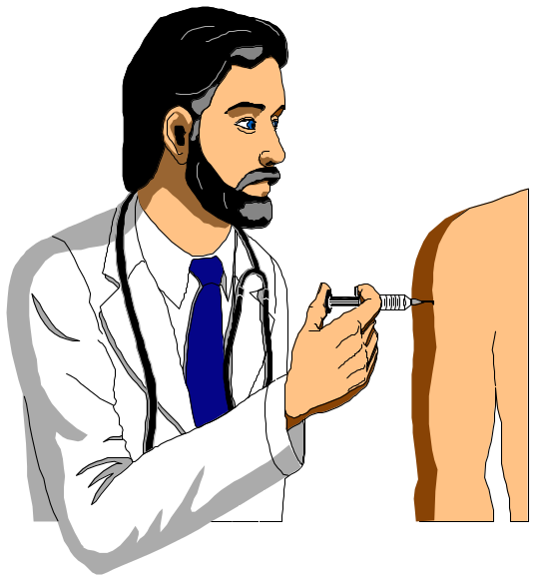


Actividades de Intervención
Control, investigación
Ajustar Programas
Salud Pública basada en la evidencia
Retroalimentación Evaluación y Monitoreo
Cambios en políticas de salud. Planificación

Slide 37
Vigilancia por laboratorio
Oportunidad de vigilancia
Establecimientos periféricos centinela
Hospitales centinela
Por Médicos Centinela
Por Sitios Centinela
Ambulatorio
Internado
Pos mortem
Los criterios para toma de muestras varían según la situación epidemiológica (fases) de la región

Slide 38
Casos notificados por síntomas atribuibles a Gripe A según grupos de edad 2009. Provincia de Tucumán
Grupos de edad | Nº de Casos | Tasa Incid. /1000 hab.
< 1 año | 263 | 9.8
1 a 4 | 1,520 | 13.6
5-9 | 2533 | 18.5
10-14 | 2,501 | 17.2
15-19 | 2082 | 14.9
20-24 | 2,290 | 17.9
25-29 | 1880 | 14.5
30-34 | 1,614 | 13.0
35-39 | 1184 | 13.3
40-44 | 952 | 12.2
45-49 | 826 | 10.9
50-54 | 857 | 11.6
55-59 | 519 | 7.7
60-64 | 320 | 6.2
65-69 | 173 | 4.6
70-74 | 121 | 3.9
75-79 | 97 | 4.0
80 Y + | 132 | 5.8
. | 348
Total | 20212 | 13.5
En abril del 2009 El CDC alerto sobre la aparición de una nueva cepa de influenza A H1N1 de diseminación y virulencia desconocida.
El 7 de mayo 2009, Argentina denuncio el primer caso importado de influenza porcina y a finales del mes, declaro la circulación viral en el país.
En junio la OMS declaro la pandemia.
Desde el 24 de abril al 14 de noviembre se denunciaron en la provincia de Tucumán 20.212 casos de ETI

Slide 39
Chance de IRAG en pacientes con ETI y comorbilidad Epidemia Gripe A – Provincia de Tucumán 2009
Comorbilidades | OR | IC 955 |  | p
Obesidad | 27.7 | (15.7 | - 49.5) | <0,05
EPOC | 19.1 | (11.7 | - 31.1) | <0,05
Inmunosuprimido | 11.6 | (6.2 | - 21.3) | <0,05
VIH | 11.1 | (3.3 | - 35.0) | <0,05
Tabaquismo | 10.5 | (5.1 | - 21.0) | <0,05
Nefropatía | 7.9 | (4.2 | - 14.6) | <0,05
Cardiopatía | 7.6 | (4.9 | - 11.6) | <0,05
Cáncer | 7.4 | (3.4 | - 15.2) | <0,05
HTA | 6.2 | (4.5 | - 8.3) | <0,05
Diabetes | 6.2 | (4.7 | - 8.2) | <0,05
SBOR | 2.8 | (1.9 | - 4.0) | <0,05
Asma | 1.8 | (1.3 | - 2.5) | <0,05
* Fuente de datos: Registro de Gripe A.
Dirección de Epidemiología de la Provincia de Tucumán

Slide 40
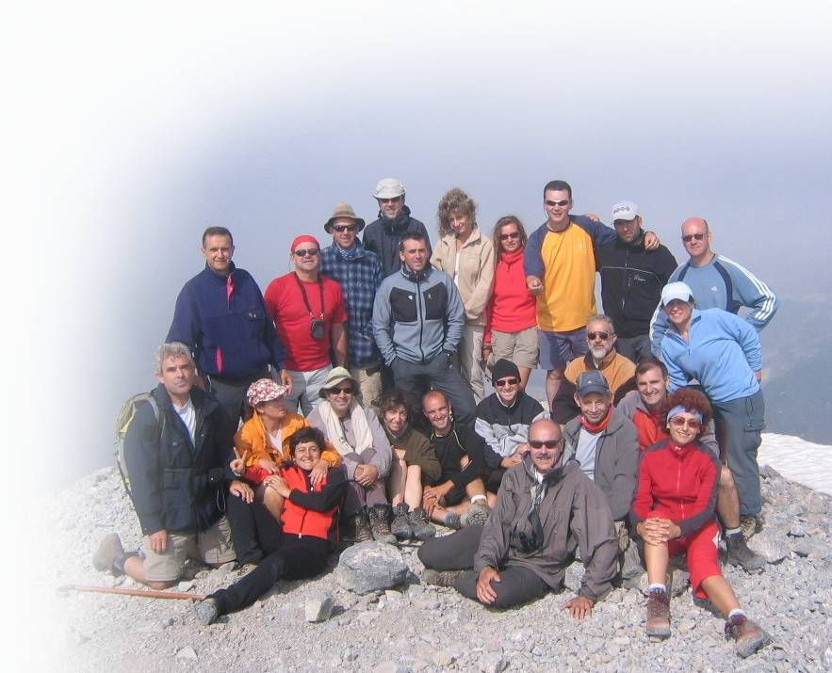
Vigilancia Epidemiológica
La información epidemiológica
debe ser utilizada para promover y proteger la salud pública

Slide 41
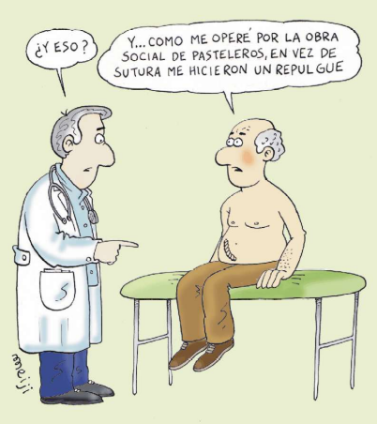
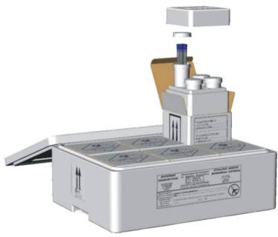

Recursos e insumos necesarios
Detección
Personal de salud capacitado (No comunicado) en destrezas propias y en vigilancia. Flujogramas para control y prevención
Normas de Vigilancia y notificación
Registro
Planillas, Personal auxiliar
Confirmación de laboratorio
RR HH capacitado, Equipos, protocolos. Insumos: reactivos, medios de transporte, etc.
Notificación
Personal comprometido, planillas, Teléfono, fax, CPU, internet, teléfono móvil, radio.
Medios de cultivo y transporte de muestras
Normas Nacionales de Vigilancia Epidemiológica

Slide 42


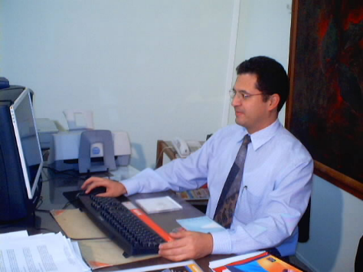
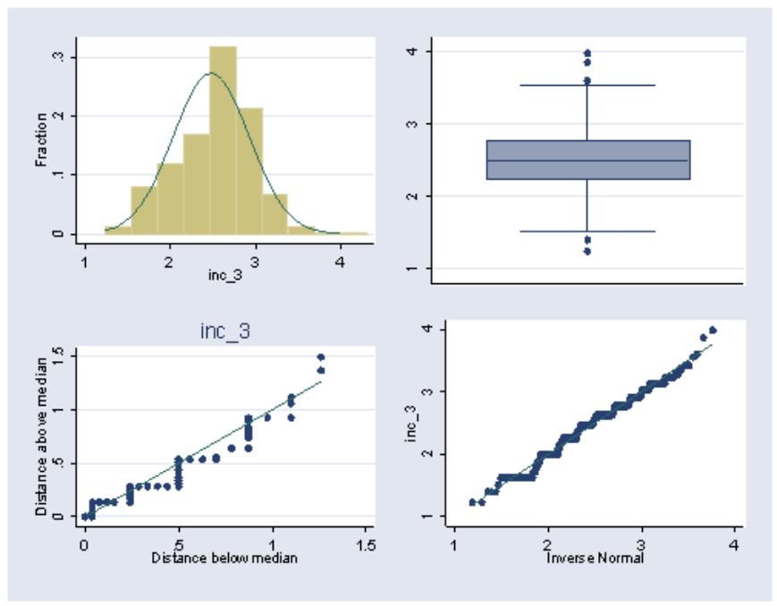
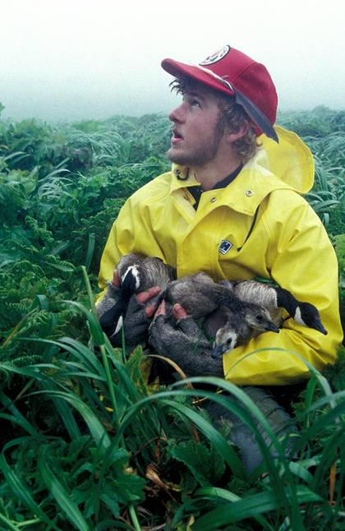
Recursos e insumos necesarios
Análisis e interpretación
Local: RR HH entrenados y capacitados. Equipos y software específicos.
Central: Equipos, internet, software varios, insumos informáticos. RR HH formados y entrenados
Difusión
Equipos, internet, software, insumos informáticos
RR HH entrenados en redacción de documentos para diversos usuarios
Control
RR HH capacitados y entrenados en control de eventos. Multidisciplinario. Recursos financieros y administrativos
Insumos varios

Slide 43
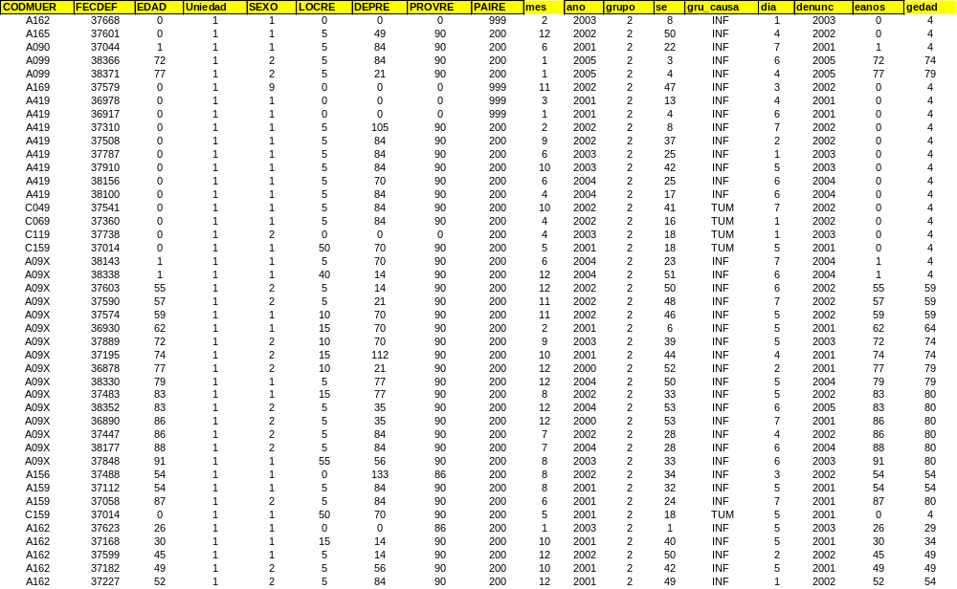
Recursos y capacidades

Slide 44
Recursos y capacidades
3500
3000
2500
2002
2000
2003
2004
1500
2005
2006
1000
2007
500
0
1
3
5
7
9
11
13
15
17
19
21
23
25
27
29
31
33
35
37
39
41
43
45
47
49
51
CORREDOR ENDEMICO SEMANAL DE IRA - TUCUMAN 2007
3000
2500
2000
1500
1000
500
0
1
2
3
4
5
6
7
8
9
10
11
12
13
14
15
16
17
18
19
20
21
22
23
24
25
26
27
28
29
30
31
32
33
34
35
36
37
38
39
40
41
42
43
44
45
46
47
48
49
50
51
52

Slide 45
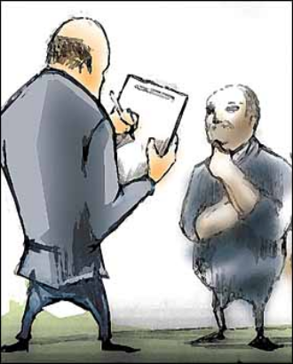
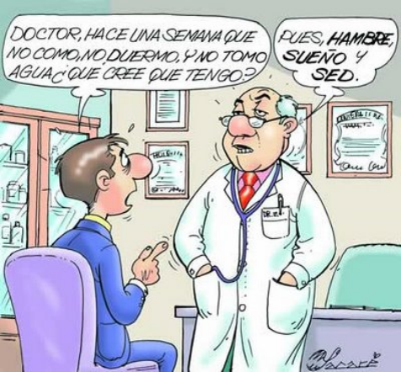



Fuentes de información
FORMALES
Registros de consultorio externo, guardia e internación, egresos, imágenes, farmacia, partos, etc.
Registros odontológicos
Resultados de laboratorio
Registros especiales
Encuestas periódicas
Estadísticas vitales: mortalidad
Registros de Programas de P y C: PAI, TBC, Control PN, coberturas, etc.
Obras sociales, seguros, examen prelaboral, prenupcial, bancos de sangre, Ausentismo escolar, laboral
Boletines epidemiológicos regionales, nacionales, internacionales

Slide 46
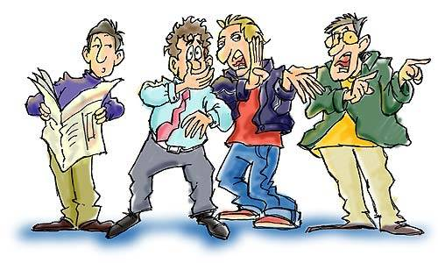
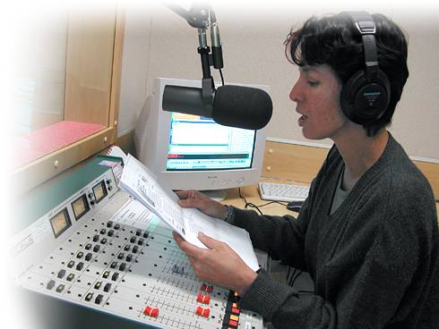
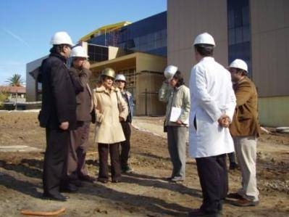
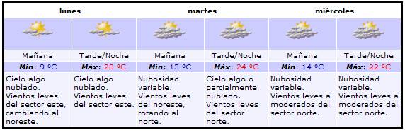
Fuentes de información
INFORMALES
Rumores: población, choferes, colegas, enfermeras, etc.
Medios de comunicación
Información cualitativa obtenida de contactos claves y la observación directa en terreno.
Otros. Información ambiental, socioeconómica, geográfica, obras sociales, registros policiales, morgue, etc.

Slide 47
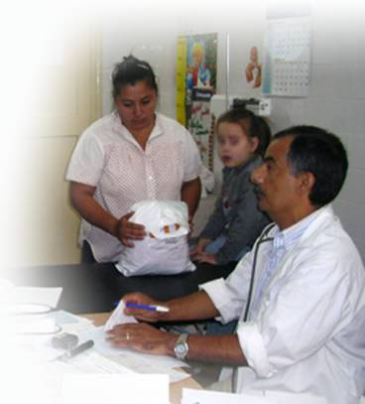
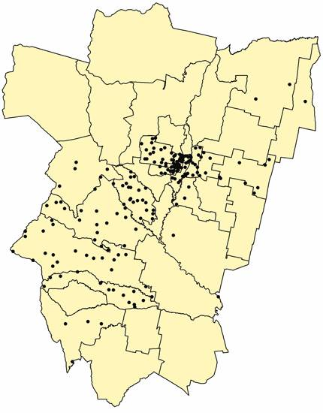
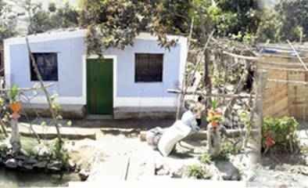
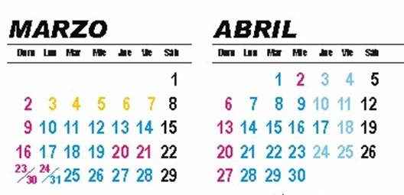
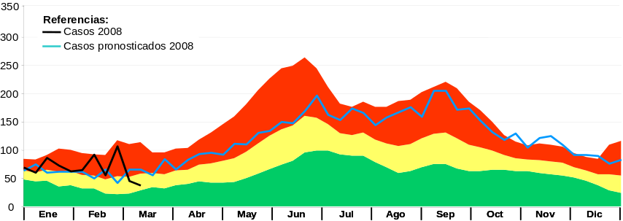
Descripción en Vigilancia Epidemiológica
Tasas de Incidencia y Cobertura de Vacunación según grupos de edad
25
100
95.24
97.14
100
86.21
90
Quiénes?
20
75.76
80
Tasa de Incidencia (%)
65
70
15
60
Cobertura de vacunación
adecuada para la edad (%)
22.86
50
10
18.75
17.74
40
13.11
12.30
2.82
30
5
7.32
6.67
20
0.00
10
Edades
0
< 1 año
1 a 3
4 a 6
7 a 9
10 a 12
13 a 15
16 a 18
19 a 21
+ de 22
0
Dónde?
Cuando?

Slide 48
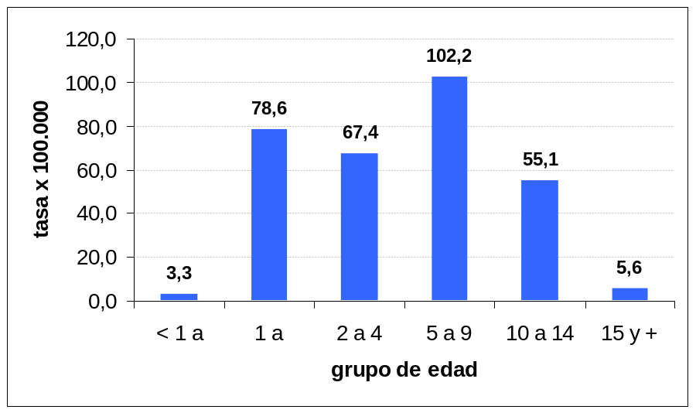
Descripción en Vigilancia Epidemiológica
Quiénes?
Factores asociados y grupos de población en riesgo
Tasas de Neumonías por grupos de edad. Tucumán 2008 (SE 16).
Tasas de Parotiditis según grupos de edad hasta la SE 52. Provincia de Tucumán. Año 2007.
500
476
450
458
400
350
300
221
250
200
Tasas x 100 mil h
119
150
100
47
36
50
0
< 1
1 A
2 - 4
5 - 9
10 - 14
15 y +
Grupos de Edad

Slide 49
Chance de fallecer en pacientes con Gripe A y con alguna comorbilidad - Provincia de Tucumán 2009
Comorbilidades | OR | IC 95% |  | p
Obesidad | 33.3 | (9.7 | - 104.6) | 0.000
Nefropatía | 17.5 | (3.0 | - 70.0) | 0.001
Cardiopatía | 10.3 | (1.1 | - 49.1) | 0.022
Inmunosuprimido | 8.4 | (0.9 | - 38.6) | 0.031
HTA | 7.9 | (1.8 | - 27.4) | 0.004
Diabetes | 6.9 | (1.3 | - 24.6) | 0.014
EPOC | 4.6 | (0.1 | - 32.5) | 0.212
SBOR | 4.6 | (0.1 | - 32.5) | 0.212
Tabaquismo | 2.7 | (0.1 | - 22.7) | 0.344
Asma | 1.6 | (0.0 | - 10.2) | 0.480
* Fuente de datos: Registro de Gripe A.
Dirección de Epidemiología de la Provincia de Tucumán

Slide 50
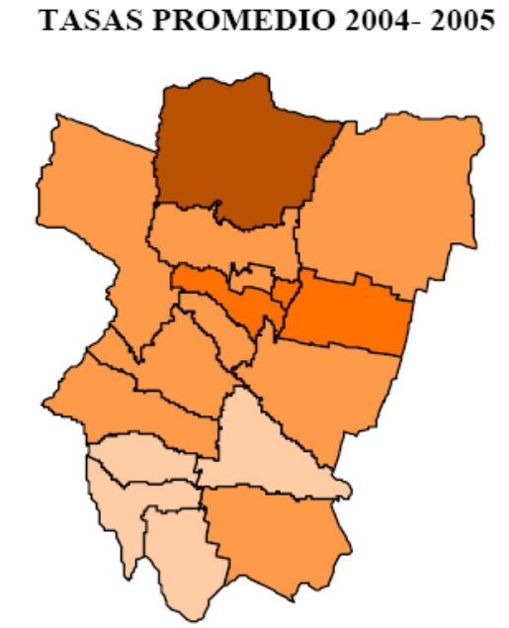
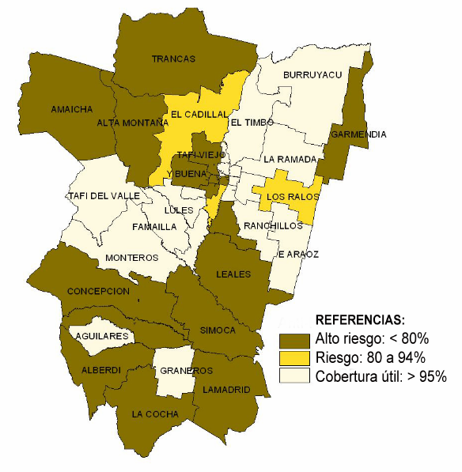
Descripción en Vigilancia Epidemiológica
Dónde?
Mapa de riesgo de Dengue Hemorrágico. America 2007
Notificación de casos de Tuberculosis por departamentos. Provincia de Tucumán. 2004 - 2005
Cobertura de vacunación anti HAV. Tucumán marzo 2008
Casos de Bronquiolitis según AO. Tucumán Julio 2008

Slide 51
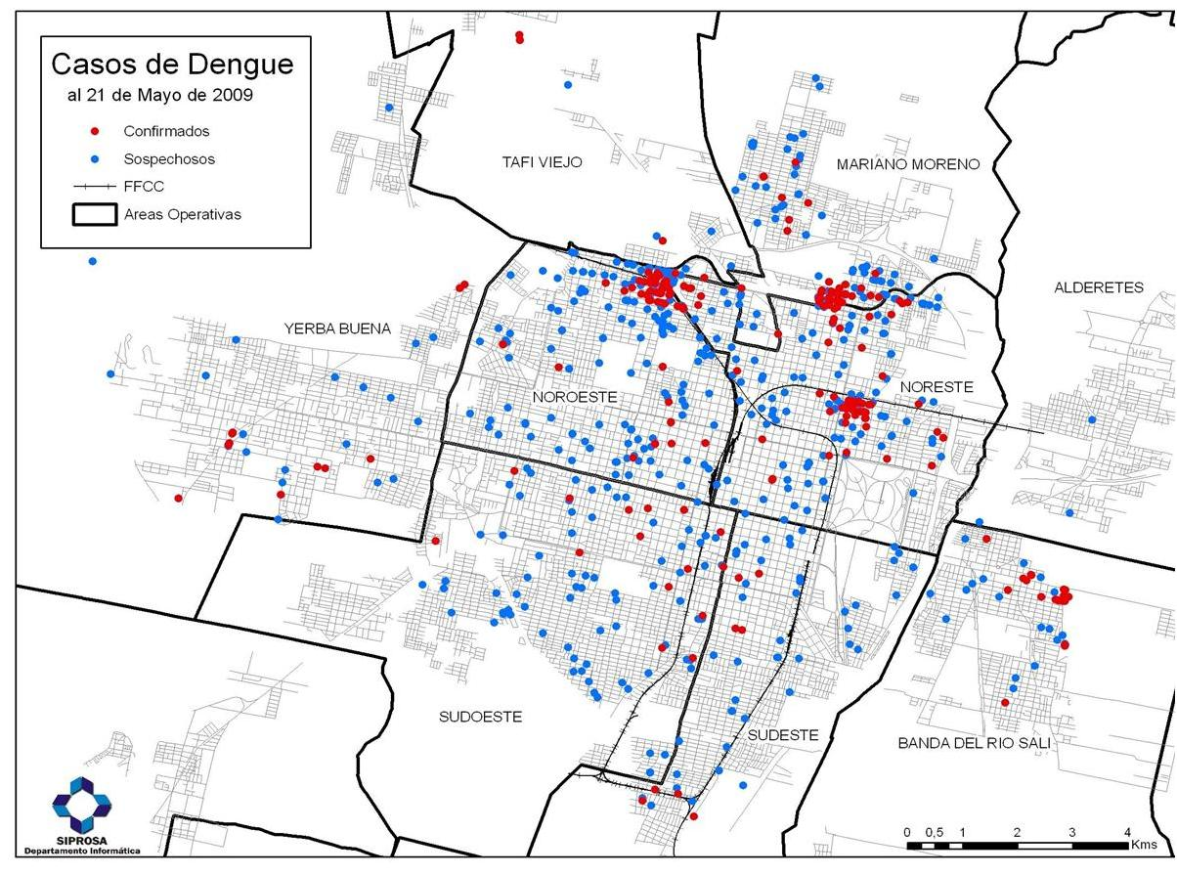
GIS en Vigilancia Epidemiológica
Epidemia de Dengue
San Miguel de Tucumán - 2009

Slide 52
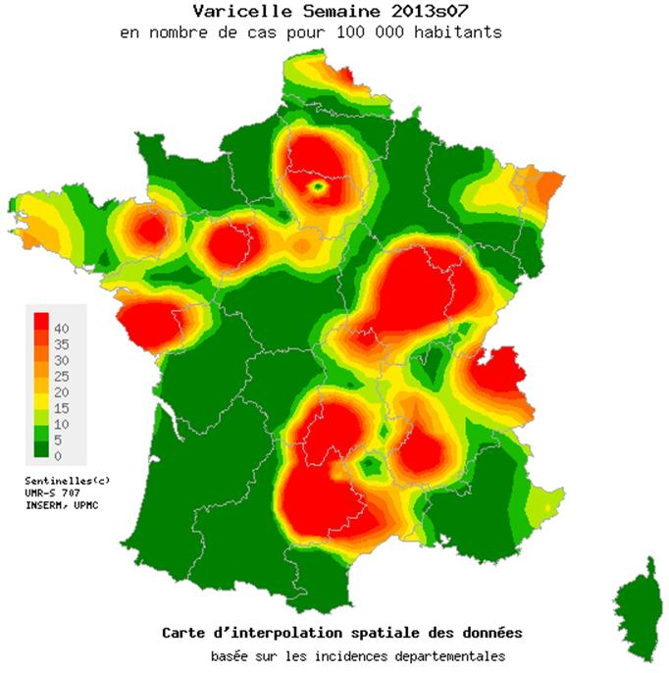
Casos de Varicela. Francia, semana 7, 2013

Slide 53
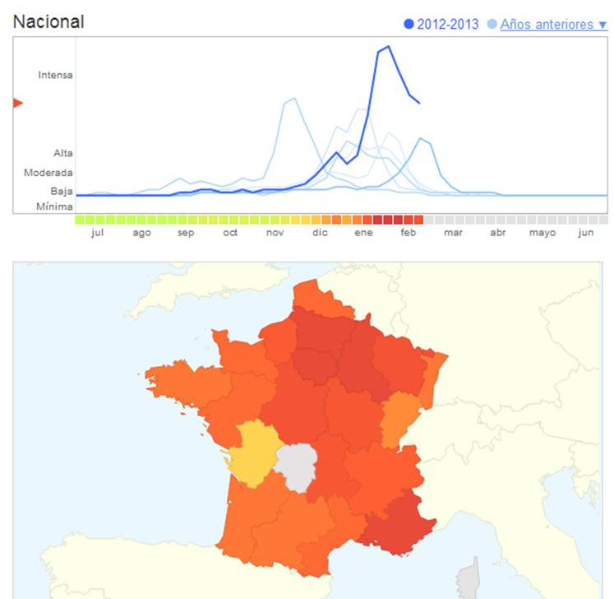
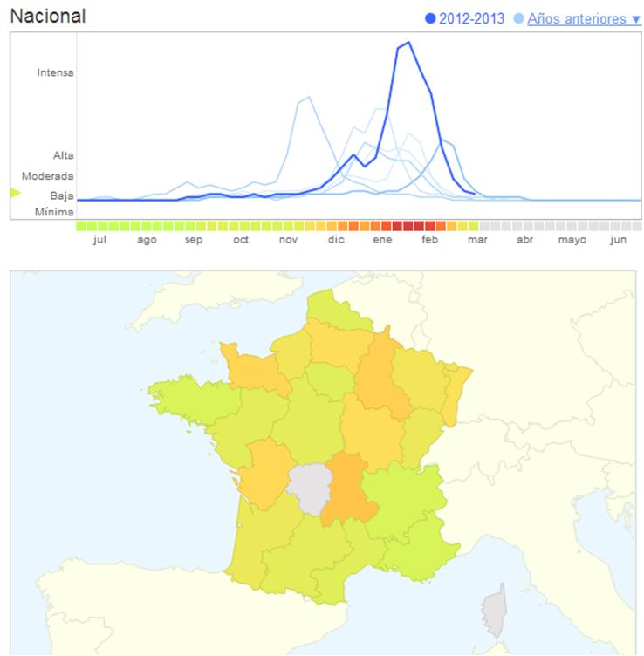
Comportamiento de “ETI” en Francia.
Corte: 26 Feb 2013
Corte: 20 Marzo 2013
Fuente: Google flutrends http://www.google.org/flutrends/intl/es/fr/#FR

Slide 54
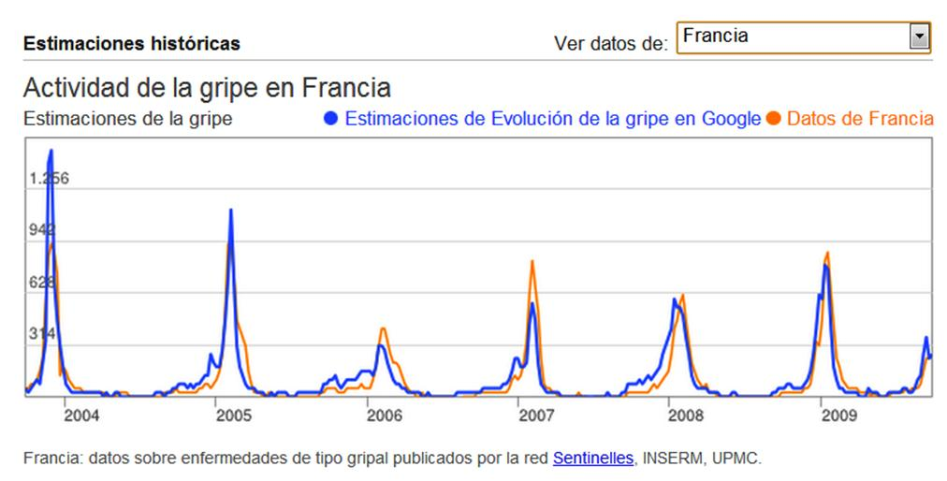
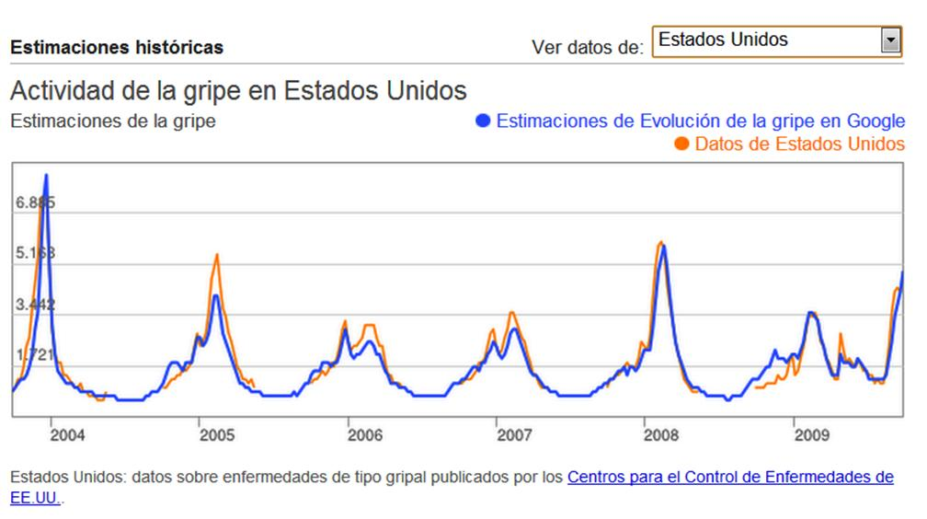
Tendencia de la gripe basada en búsqueda de usuarios de Google, por información sanitaria online relacionada con la gripe

Slide 55
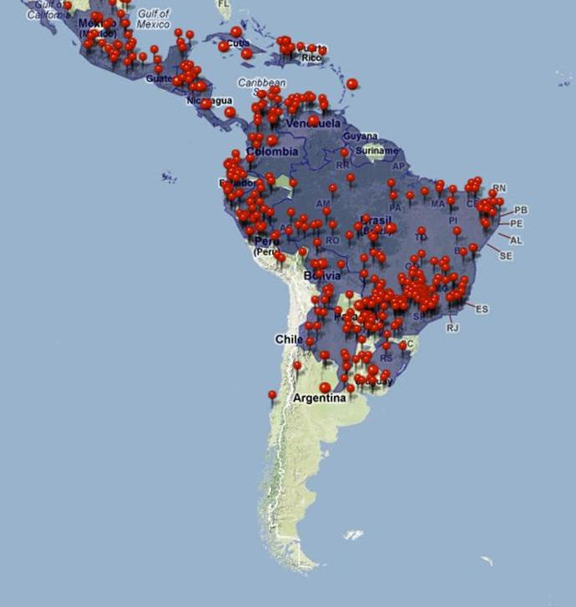
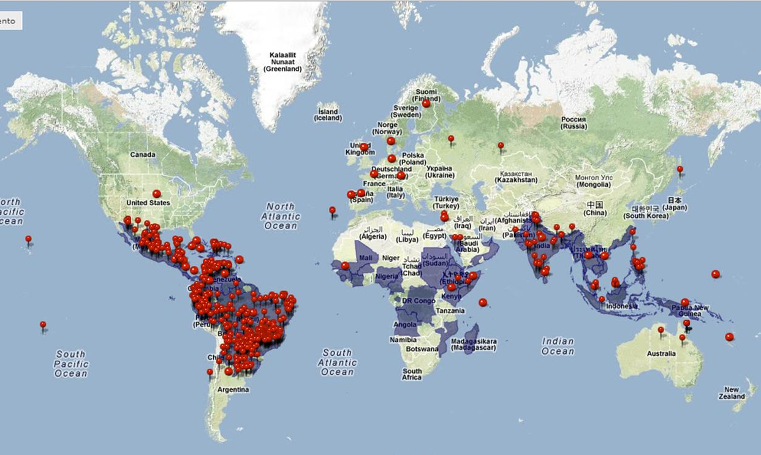
Fuente: http://www.healthmap.org/dengue/es/

Slide 56
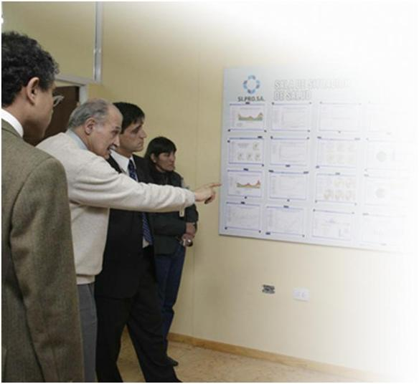
¿Qué pasó?
¿Qué está pasando?
¿Qué va a pasar?
Descripción en Vigilancia Epidemiológica
¿Cuando?

Slide 57

Cuando?
Evolución del dengue en las Américas 1990-2012
AÑO 2009
ARGENTINA 26.612
BOLIVIA 82.159
MÉXICO 165.748
COLOMBIA 71.079
VENEZUELA 65.869
BRASIL 528.883
AÑO 2008
RIO DE JANEIRO
156.555 DF
AÑO 2002
HONDURAS 32.269
COLOMBIA 76.996
VENEZUELA 37.676
BRASIL 780.644
AÑO 2007
PARAGUAY 28.182
MÉXICO 48.436
VENEZUELA 80.646
BRASIL 559.954
AÑO 1998
MÉXICO 23.639
COLOMBIA 63.182
VENEZUELA 37.586
BRASIL 535.388
2003: CD44.R9 OPS
2001: CD43.R4
2007: CSP27.R15.
* 2010 hasta semana epidemiológica 28
Notes:
Concluye con esta que la situación del dengue en las Américas en los últimos 28 años, ha tenido una tendencia ascendente con picos epidémicos que se repiten cada 3 a 5 años casi de manera estable. Cada pico epidémico ha sido regularmente mayor al que le precedio, el año 2006 y el 2007 están enmarcados, según esta tendencia, como años que pueden tener un comportamiento epidémico. La causa de este comportamiento puede inferirse esté relacionada con la acumulación en esos periodos de tiempo de susceptibles que asociado a la combinación de los diferentes serotipos del virus e incluso a fenómenos propios de las cepas circulantes en su virulencia y patogenicidad, no sin dejar de estar presentes factores medioambientales que hacen que incremente la presencia del vector transmisor lo que puede explicar este comportamiento. Para el 2007 la precencia del fenomeno del niño hacia pensar un que ocurriría un gran brote de dengue y en el mes de febrero se hizo una alerta a toda la región
Solo señalar que aunque hubo graandes brotes como el de Paraguay, Honduras COR, Brasil entre otros, se hicieron grandes esfuerzos en el control, se decretaron estados de emergencia sanitaria nacionales y esto aumento las acciones de respuestas.

Slide 58
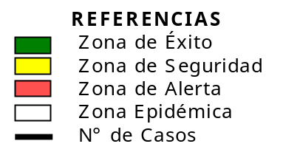
Descripción en Vigilancia Epidemiológica
Cuando?
Conglomerados temporales
Tendencia
Estacionalidad
600
500
400
300
200
100
0
1
4
7
10
13
16
19
22
25
28
31
34
37
40
43
46
49
52
Semanas epidemiológicas

Slide 59
Análisis de Series de Tiempo
Tendencia y estacionalidad de diarreas en menores de 5 años. Período 2001 a 2008 – Provincia de Tucumán*
25
Referencias:
Serie temporal
20
Escenario mas probable
Mejor escenario
Tasa por 1000 men de 5 años
Peor escenario
15
10
5
0
2001
2002
2003
2004
2005
2006
2007
2008
2500
2000
1500
1000
500
0
1
2
3
4
5
6
7
8
9
10
11
12
13
14
15
16
17
18
19
20
21
22
23
24
25
26
27
28
29
30
31
32
33
34
35
36
37
38
39
40
41
42
43
44
45
46
47
48
49
50
51
52

Slide 60
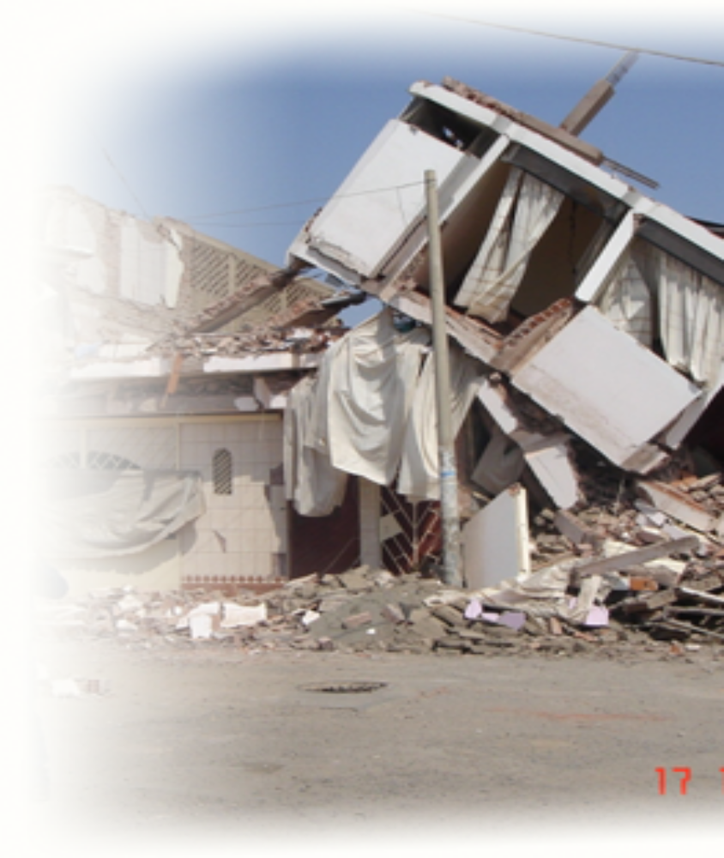
Vigilancia en Escenarios Complejos
Reorganizar el funcionamiento del Sistema en función de nuevas prioridades que orientan sus actividades con el fin de:
Evaluar rápidamente la situación de salud: EDAN
Determinar el número de víctimas que requerirán algún tipo de atención de salud.
Atender a la población afectada.
Determinar la población en riesgo que requiera de alguna intervención de salud pública.
Adecuar los recursos existentes para atender la emergencia.

Slide 61
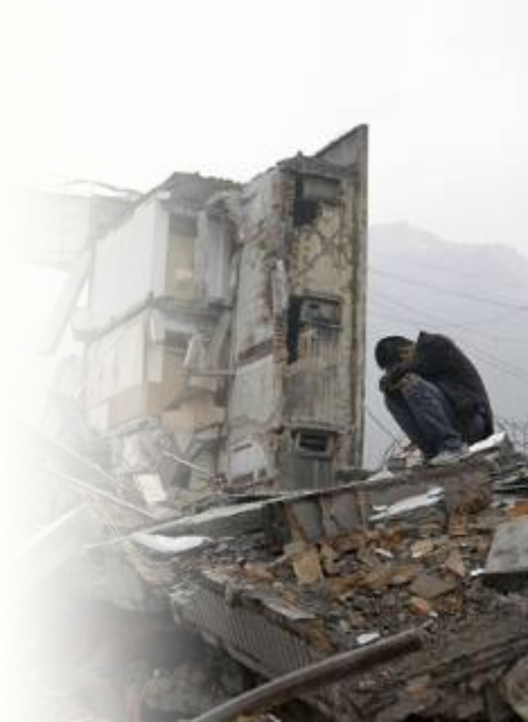
Vigilancia en Escenarios Complejos
Objetivos de vigilancia:
Estudiar la magnitud del impacto del evento.
Estimar el impacto en la salud.
Identificar los principales problemas de salud de la población afectada (riesgos y daños).
Identificar grupos de riesgo.
Detectar cambios en prácticas de higiene.

Slide 62
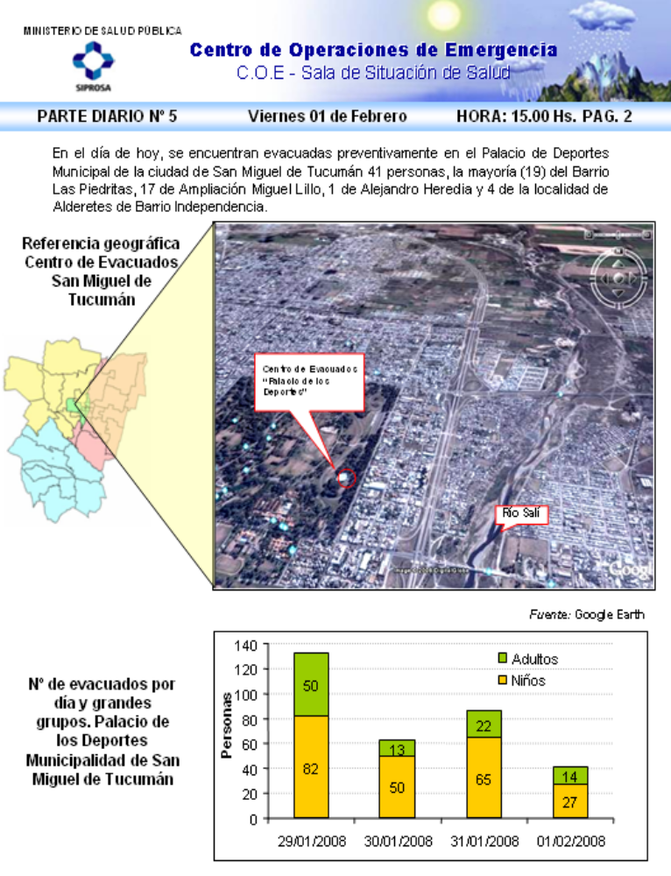
Vigilancia en Escenarios Complejos
Objetivos de vigilancia:
Definir tendencias.
Detectar brotes o epidemias.
Orientar o reorientar recursos.
Adecuar los recursos existentes para atender la emergencia y restablecer la red de servicios.
Identificar necesidades de investigación.

Slide 63
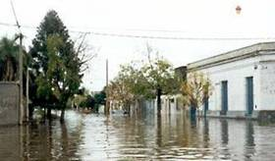
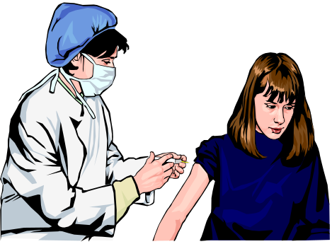

Evento
Recolección de datos
Respuesta
Análisis

Slide 64
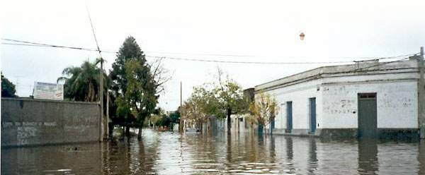
Vigilancia en Escenarios Complejos
Propósitos:
Brindar información sencilla actualizada para la conducción del desastre.
Controlar los riesgos y manejo oportuno de daños a la salud de la población de diversos orígenes.

Slide 65

“La vida sólo puede ser comprendida mirando para atrás; mas sólo puede ser vivida mirando para adelante."
(Soren Kierkegaard)

Slide 66

¡ nadie me vigila !!!!

